Slide 1
2016.09.13
이준해
0.0.1

Slide 2
History
Date | Ver. | History | Page
2016.09.13 | 0.0.1 | 최초 작성 | 전체

Slide 3
Guideline instructions
1. Transparent color |  | 첨부되는 모든 image source에서 분홍색(R:G:B = 225:0:255)은 color정보를 갖지 않는다.
2. Color 표기 법 | Color : (#000000) | 사용 되는 컬러는 컬러 값(#000000)으로 명시 된다. Alpha 값이 있는 경우 Opacity 00%로 표기 한다.
3. 좌표 표기 | 10 | Dp 값을 표시 합니다.
4. 절대값 X,Y 좌표 표기 |  | X 좌표 값 10을 앞쪽에, Y 좌표 값 5를 뒤쪽에 명시 합니다.
5. 이미지 파일 명 표기 | 01_softkey_bg.png | 이미지 파일명은 Full name 으로 명시하며, 표기 방식은 아래와 같습니다. 대분류 \ 소분류 \ [이름] _[번호, 상태] .png Image \ idle \ menu \ selectbar, scrollbar, numbox _ 애니메이션 컷 번호 등 .png
6. 이미지의height 갑과 width 값 | 40x26.7 | 이미지의 width 은 앞에, height 값은 뒤에 명시합니다. DP값은 괄호 안에 넣어 아래에 명시합니다.
7. 가이드 상의 width, height 표기 |  | 해당하는 width는 100px height는 100px 입니다.
8.Align |  | Align 은 기본적으로 좌우의 중간은 center, 상하의 중간은 middle로 표기됩니다.
100
100
Top
Middle
Left
Center
right
Bottom

Slide 4
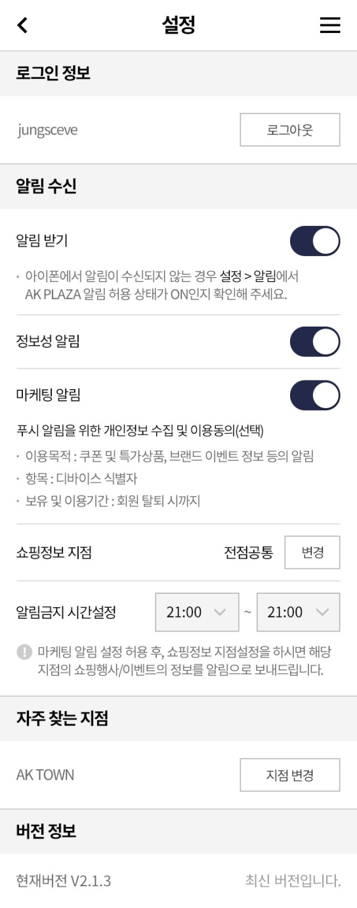


10_설정_01.psd
360
 | font | Size(sp) | color | align
1 | bold | 18 | #000000 | Center/middle
2 | bold | 15 | #000000 | Left/middle
3
4
45
1
40
1
40
C
1
D
45
15
15
1
1
A
1
2
B
40
15
15
1
1
1
40
1
40
15
330
15
No. | Contents | Size (w x h) | 파일명/Color | Source | 비고 | 정렬
A | Line | 1440x4 | #CCC
B | BG | 1440x160 | #F4f4F4
C | Btn | 40x60 | btn_back.png |  |  | Left/Middle
D | Btn(menu) | 72x56 | btn_menu.png |  |  | Right/Middle

Slide 5
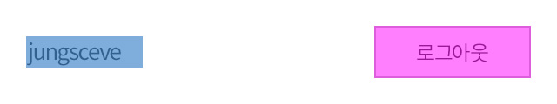
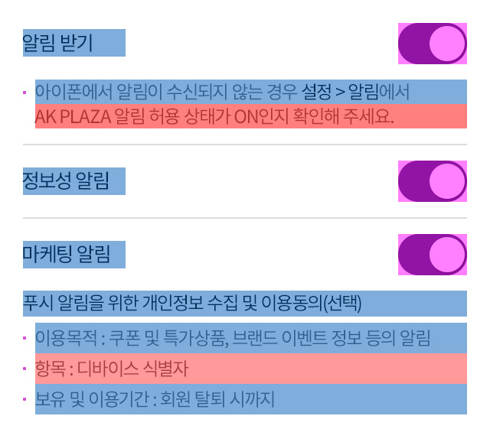

10_설정_01.psd
360
 | font | Size(sp) | color | align
1 | Regular | 13 | #666 | Left/Middle
2 | Regular | 12 | #333 | Center/Middle
3 | Regular | 12 | 기본:#666 강조:#000 | Left/Middle
4 | Regular | 12 | #000 | Left/Middle
5 | Regular | 13 | #000 | Left/Middle
45
15
1
1
A
40
2
30
15
1
15
90
15
40
D
1
B
15
5
27
D
1
3
10
16
3
16
10
1
10
D
1
5
27
10
1
D
1
10
5
27
10
4
17
1
C
4
40
3
20
3
20
1
3
20
40
10
1
15
6
2
15
15
330
15
No. | Contents | Size (w x h) | 파일명/Color | Source | 비고 | 정렬
A | Btn | 360x120 | Bg color : #FFF Storke : 1dp, #bbb |  |  | Right/Middle
B | Switch |  | bg #23294b |  | 기본 시스템 스위치 on color #23294b off color #ffffff | Right/Middle
C | Bullet | 8x8 | #999999 |  | Round 2px | Left/Middle
D | Line | 1160x4 | #dddddd |  |  | Left/Middle

Slide 6

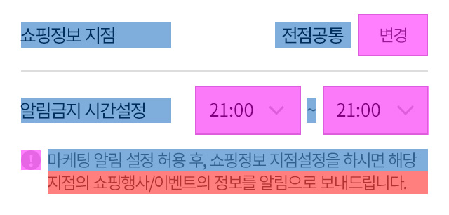




10_설정_01.psd
360
 | font | Size(sp) | color | align
1 | Regular | 13 | #000 | Right/Middle
2 | Regular | 12 | #333 | Center/Middle
3 | Regular | 13 | #000 | Left/Middle
4 | Regular | 13 | #666 | Left/Middle
5 | Regular | 12 | #666 | Left/Middle
6 | Regular | 13 | #999 | Right/Middle
7 | Regular | 13 | #000 | Right/Middle
45
10
50
1
1
A
10
40
1
7
30
2
1
10
1
40
75
B
4
4
75
10
1
3
4
35
10
1
D
5
16
1
5
16
15
15
14
5
15
C
1
35
1
32
1
15
40
4
6
18
1
15
15
15
40
15
330
15
No. | Contents | Size (w x h) | 파일명/Color | Source | 비고 | 정렬
A | Btn | 200x120 | Bg color : #FFF Storke : 1dp, #bbb |  |  | Right/Middle
B | SelectBox | 300x140 | Bg color : #F4F4F4 Storke : 1dp, #bbb |  |  | Right/Middle
C | Select Btn | 128x140 | btn_select.png |  |  | Right/Middle
D | icon | 56x56 | img_explain.png |  |  | Left/Middle

Slide 7
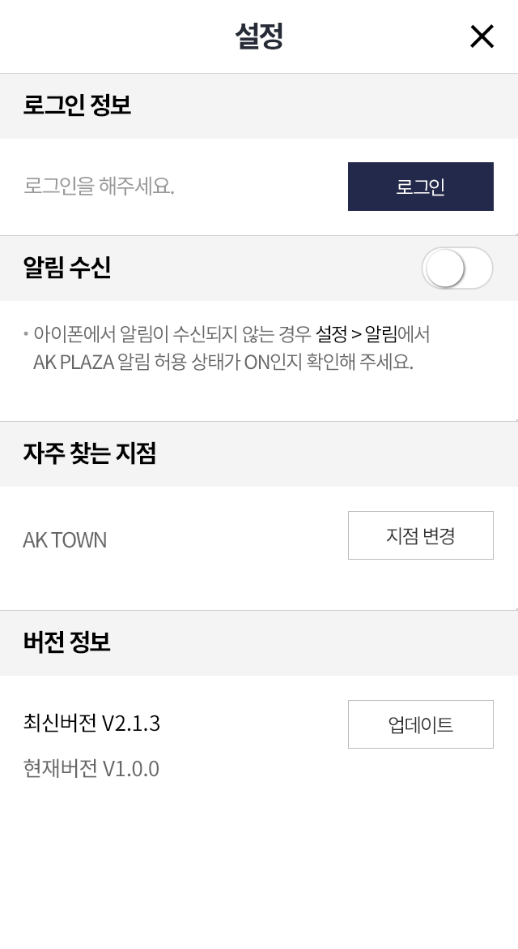
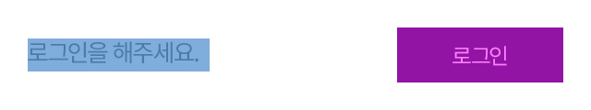
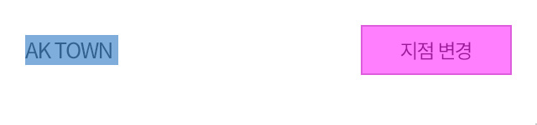
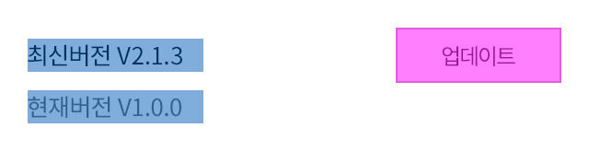
10_설정_02.psd
 | font | size(sp) | color | align
1 | Regular | 13 | #999 | Left/Middle
2 | Regular | 12 | #FFF | Center/Middle
3 | Regular | 13 | #000 | Left/Middle
4 | Regular | 13 | #666 | Left/Top
5 | Regular | 12 | #333 | Center/Middle
6
7
360
45
15
1
A
40
1
2
30
15
1
15
15
40
B
15
4
5
30
30
15
15
B
15
3
5
30
4
4
15
330
15
47
15
15
No. | Contents | Size (w x h) | 파일명/Color | Source | 비고 | 정렬
A | btn | 360x120 | #23294b |  |  | Right/Middle
B | btn | 360x120 | Bg color : #FFF Storke : 1dp, #bbb |  |  | Right/Middle

Slide 8
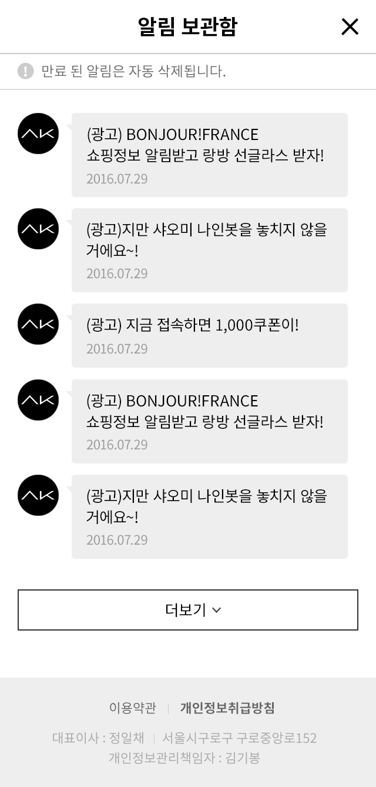


13알림보관함_01리스트.psd
360
 | font | size(sp) | color | align
1 | bold | 18 | #000 | Center/middle
2 | Regular | 12 | #666 | Left/middle
3 | Regular | 13 | #000 | Rignt/Middle
4
45
1
30
1
1
20
A
45
15
15
10
B
1
C
2
30
D
1
15
15
118
3
F
E
35
25
15
51
6
8
15
35
40
F
2
* 와 은 컨텐츠 영역 내 center/middle
15
330
15
No. | Contents | Size (w x h) | 파일명/Color | Source | 비고 | 정렬
A | Btn | 60x60 | btn_close.png |  |  | Right/Middle
B | Line | 1440x4 | Stork : 1dp, #CCC |  |  | Left/Middle
C | icon | 56x56 | img_explain.png |  |  | Left/Middle
D | Line | 1440x4 | Stork : 1dp, #DDD |  |  | Left/Middle
E | Btn | 1320x140 | Storke :1dp, #333 |  |  | Center/Middle
F | icon | 32x140 | btn_bt_open.png |  |  | Right/Middle

Slide 9




13알림보관함_01리스트.psd
360
 | font | size(sp) | color | align
1 | Regular | 13 | #000 | Left/middle
2 | Regular | 11 | #999 | Left/middle
3
4
45
1
30
1
20
A
10
1
18
10
18
2
2
16
15
10
15
35
6
18
13
B
25
35
40
15
330
15
No. | Contents | Size (w x h) | 파일명/Color | Source | 비고 | 정렬
A | img | 140x140 | img_ak.png |  |  | Left/Top
B | bg |  | bg_sepeakmark.9.png |  |  | Left/Middle

Slide 10
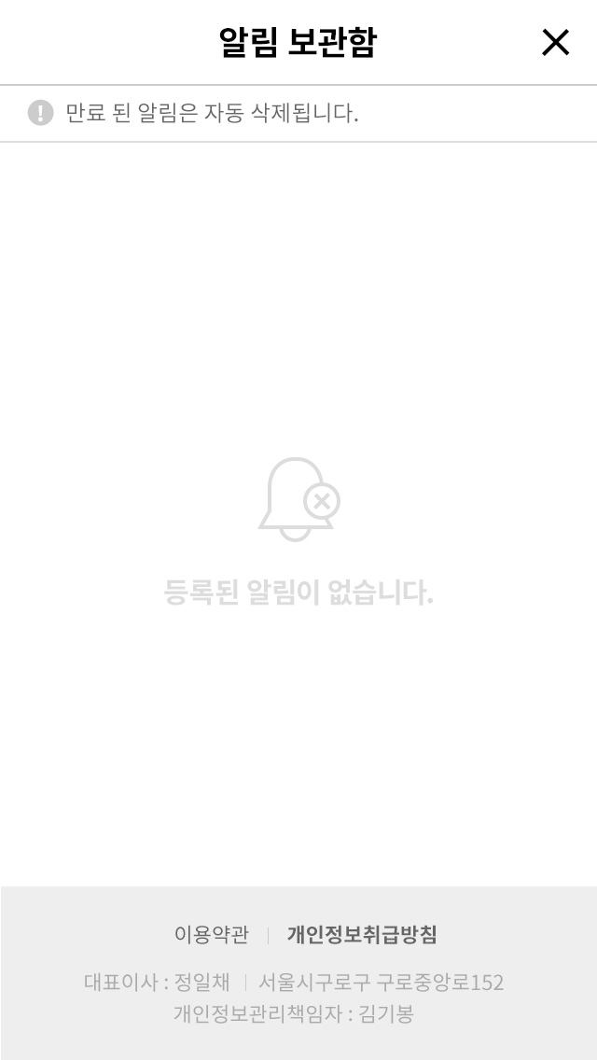


13알림보관함_01리스트.psd
340
 | font | size(sp) | color | align
1 | Bold | 15 | #DDD | Center/Middle
2
3
4
45
1
30
1
A
46
164
Middle
18
1
18
Middle
15
330
15
No. | Contents | Size (w x h) | 파일명/Color | Source | 비고 | 정렬
A | icon | 180x184 | icon_noalarm.png |  |  | Center/Middle

Slide 11
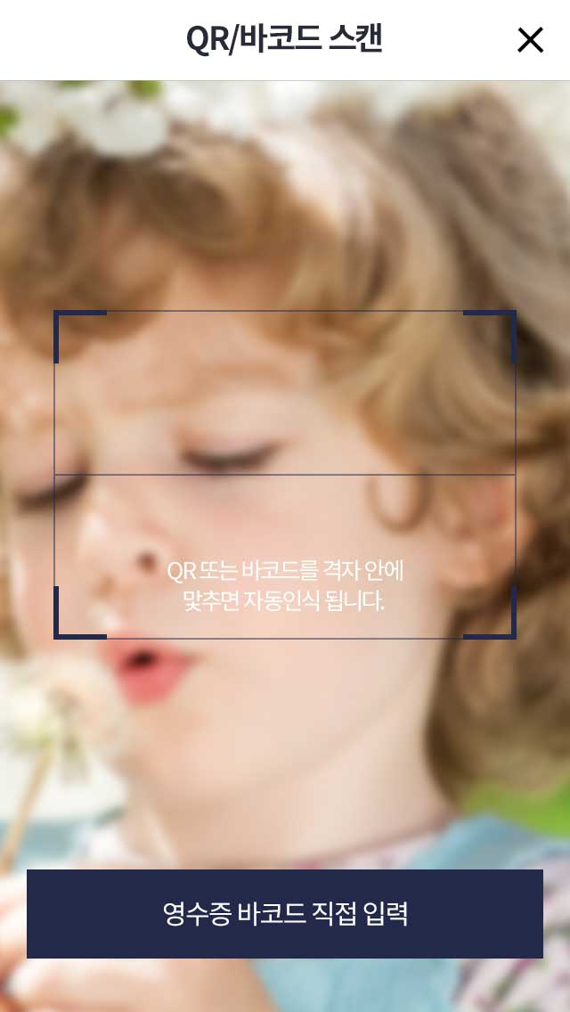
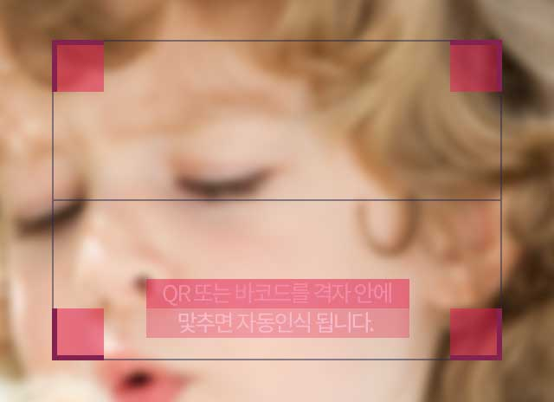





QR/바코드 스캔
360
 | font | size | color | align
1 | regular | 13 | #fff | Center/Middle
2 | regular | 15 | #fff | Center/middle
3
4
45
A
B
92
30
300
30
A-1
A-3
1
C
185
92
1
17
Middle
17
A-2
12
이미지 모음
img_qrline01
img_qrline02
img_qrline04
img_qrline03
Left/top
Right/top
Right/bottom
Left/bottom
50
2
20
30
15
330
15
No. | Contents | Size (w x h) | 파일명/Color | Source | 비고 | 정렬
A | Line | 600x1 | Stork : 1px, #23294b |  | Opacity : 50% | Center/top
A-1 | Line | 1x370 | Stork : 1px, #23294b |  | Opacity : 50% | Left/center
A-2 | Line | 600x1 | Stork : 1px, #23294b |  | Opacity : 50% | Bottom/middle
A-3 | Line | 1x370 | Stork : 1px, #23294b |  | Opacity : 50% | Right/center
B | img | 60x60 | img_qrline01 ~4 | 우측 이미지 참고
C | Line | 600x1 | Stork : 1px, #23294b |  | Opacity : 50% | Center/middle

Slide 12
QR/바코드 스캔
360
 | font | size | color | align
1 | regular | 16 | #000 | Center/Middle
2
3
4
40
30
260
30
A
1
B
c
1
d
290
No. | Contents | Size (w x h) | 파일명/Color | Source | 비고 | 정렬
A | bg | 320_h |  |  | Opacity : 80% | Center/top
B | Btn | 30x30 | btn_close.png |  |  | Right/Middle
c | bg | 640x80 | bg_outlink.png |  |  | Center/top
d | Line | 640x1 | Stork : 1px, #c0c0c0

